Slide 1

Семья в фокусе: состояние и тенденции развития в политике, обществе и государственном управлении в РФ и ФРГ
Профессор ВШГУ Дитер Кис

Slide 2

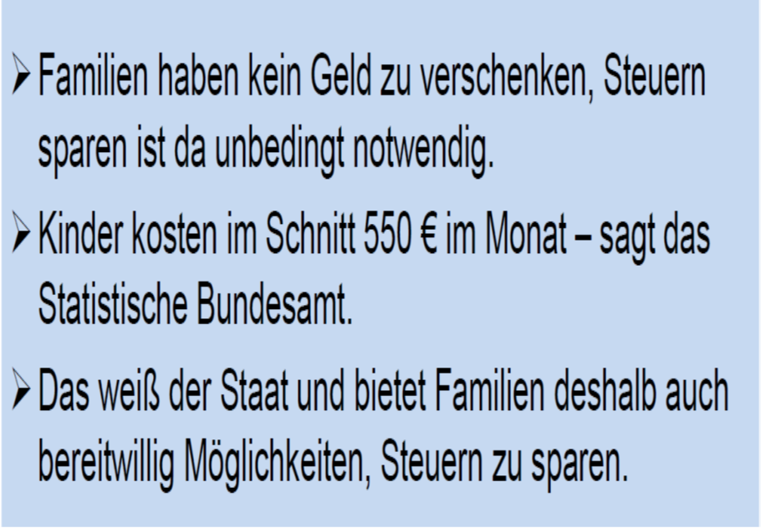
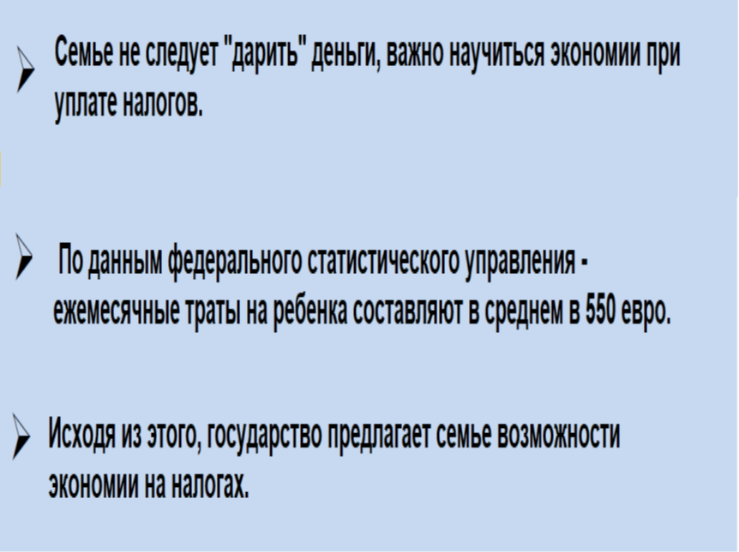
Экономить налоги всей семьей?

Slide 3
Подоходный налог. Как все происходит?

Slide 4
Подоходный налог

Slide 5
Подоходный налог

Slide 6
Подоходный налог

Slide 7
Подоходный налог

Slide 8
Подоходный налог

Slide 9
Семья – возможность экономии на налогах

Slide 10
Семья – возможность экономии на налогах

Slide 11
Семья – возможность экономии на налогах

Slide 12
Семья – возможность экономии на налогах

Slide 13
Семья – возможность экономии на налогах

Slide 14
СПАСИБО ЗА ВНИМАНИЕ ☺ !

